Slide 1


Estructuras de Datos
ESTRUCTURAS DE DATOS
Implementación Dinámicas de Listas
Gonzalo Gabriel Méndez, Ph.D.
www.ggmendez.com

Slide 2
TDA Lista
Listas Simples Enlazadas (dinámico)
Contenido
Enlace
C
S
Es una implementación flexible y potente
Los nodos ya no son adyacentes en memoria
  Un nodo A logra un enlace con otro B,
  Almacenando dentro la dirección de memoria de B
Al insertar o eliminar un nodo ya no hay que “mover” al resto de elemento, solo enlazarlo con la lista
NODO B
C
S
NODO A
25
25
10
5
8
25
2
31
2
31

Slide 3
Lista Enlazada Simple
Nivel de implementación
Llevar control de las posiciones al primer y el último elemento
Las posiciones son direcciones de memoria: referencias
  Header y Last son referencias a Node en una lista enlazada
La posición de un nodo estará dada por una referencia a dicho nodo
Una lista enlazada no tiene datos predefinidos
  Los elementos o Nodos van siendo creados y eliminados a medida que se va necesitando

Slide 4
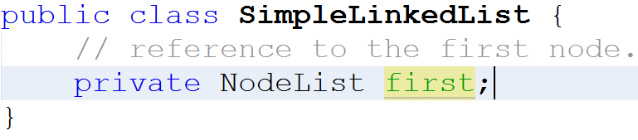
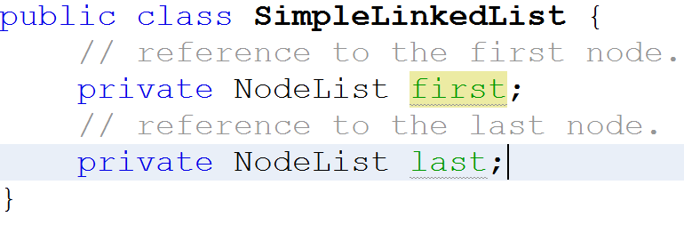
Lista Enlazada Simple
Implementación
Hay varias formas de definir una lista
  Solo a través del primer elemento a la misma
O llevando control del primero y el último elemento

Slide 5
¿Cómo implementarla?

Slide 6
Implementación de Listas
ArrayList y LinkedList son ambas estructuras de datos que implementan el TDA List
La implementación determina la velocidad de las operaciones
Elegir la estructura de datos para hacer la implementación de un TDA depende de qué operaciones se necesitan usar con el contenedor de datos

Slide 7
Listas
Doblemente Enlazadas
ESTRUCTURAS DE DATOS

Slide 8
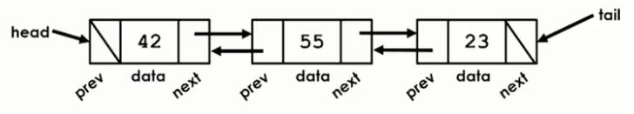
Lista Doblemente Enlazada
En las listas enlazadas solo se avanza en un sentido
En las doblemente, se puede avanzar hacia la derecha o hacia la izq.
En estas listas cada nodo tiene
  Un predecesor, excepto el primero
  Un sucesor, excepto el ultimo
Cada nodo ya no tiene un solo enlace, tiene dos, hacia el siguiente y hacia el anterior

Slide 9
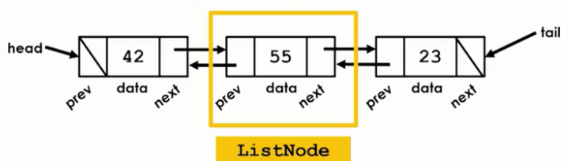
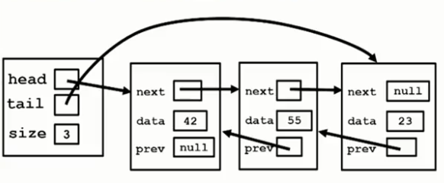
Lista Doblemente Enlazada

Slide 10
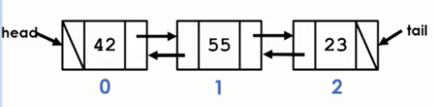
Lista Doblemente Enlazada
Rendimiento de operaciones
¿Cuánto tiempo toma acceder a un elemento en la implementación de LinkedList (en el peor caso)?

Slide 11
Lista Doblemente Enlazada
Rendimiento de operaciones
¿Cuánto tiempo toma acceder a un elemento en la implementación de LinkedList (en el peor caso)?
El peor de los casos
  El elemento está en el medio de la lista
  Moverse por a través de O(n/2) referencias desde la cabecera (o desde la cola) de la lista hasta el elemento que nos interesa
  O(n)

Slide 12
Lista Doblemente Enlazada
Rendimiento de operaciones
¿Cuánto tiempo toma insertar un elemento al inicio de la lista?
El número de operaciones es constante y no depende de cuantos elementos existen en la lista
O(1)

Slide 13
Listas Doblemente Enlazadas
Implementación
first
last
10
5
8
25
2
31
Cuando la lista esta vacia, first y last, son iguales a null
DA
I
DS

Slide 14
Listas Doblemente Enlazadas
Insertar nodos
last = nuevo
last
nuevo
nuevo.previous = last
header
last
15
header
header->ant = nuevo
header
nuevo
10
5
21
12
17
6
15
Last.next = nuevo
nuevo->sig = header
header = nuevo

Slide 15
Listas Doblemente Enlazadas
Insertar entre
nuevo.next.previous = nuevo
header
p
last
10
5
21
12
17
6
nuevo.previous = p
nuevo.next = p.next;
15
nuevo
p.next = nuevo

Slide 16
Listas Doblemente Enlazadas
Eliminar nodos
p.next.previous = p.previous
header
p
last
10
5
21
12
17
6
p.previous.next = p.next;

Slide 17
Listas Circulares
ESTRUCTURAS DE DATOS

Slide 18
LISTAS CIRCULARES
El avance en las listas enlazadas es
  Solo a la derecha(siguiente)
  Limitado hasta el ultimo nodo
Hay ocasiones en las que se desearía,
  Poder avanzar ilimitadamente
  Del ultimo nodo, pasar al primero
    last.next = first
last.next
last
10
5
8
25
2
31

Slide 19
EL TDA LISTA CIRCULAR
No es necesario mantener un control de primero y ultimo
Solo con el último ya se tiene todo, pues el siguiente al ultimo es el primero
class LCENodo<T>{
T dato;
LCENodo *next;
}
class LCENodo LCE{
…
}

Slide 20
CREAR NODO
Para crear un nodo valido
public LCENodo(T data){
  this.data = data;
  this.next = this;
}
I
DS

Slide 21
Método: getPrevious
Busca el anterior a un nodo dado
LCENodo getPrevious (LCENodo p){
  LCE_Nodo q;
  if(isEmpty() || p == null)
  return null;
  q = this.last;
  do{
    if(q.next == p) return q;
    q = q.next;
  }while(q!=L);
  return null;
}

Slide 22
INSERTAR INICIO Y FIN
nuevo->sig = last->sig
last
nuevo
last->sig
last->sig = nuevo
last
10
10
5
8
25
2
31
last = nuevo
boolean insertarNodoInicio( LCENodo nuevo ){
if(nuevo == null) return false;
if(isEmpty())
this.last = nuevo;
else{
nuevo.next = this.last.next;
this.last.next = nuevo;
}
return true;
}
boolean insertarNodoFin(LCENodo *nuevo){
if(nuevo == null) return false;
if(isEmpty()) this.last = nuevo;
else{
nuevo.next = this.last.next;
this.last.next = nuevo;
}
this.last = nuevo;
return true;
}

Slide 23
LISTAS CIRCULARES DOBLEMENTE ENLAZADAS (LCDE)
Es una implementacion de listas circulares
  Con nodos que tienen dos punteros
Asi se recorre la lista en el
  Sentido del avance del reloj y
  En sentido contrario
Seguimos llevando un control solo del ultimo nodo de la lista
last
10
5
8
25
2
31

